Slide 1

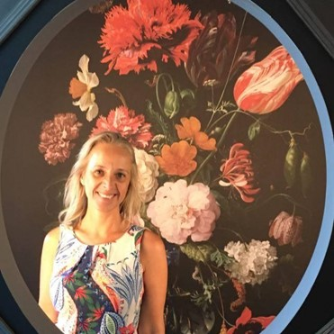
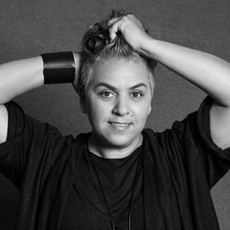

Novos Mindsets da Sociedade do Conhecimento
Ana Paula Sohn
Bianka Friosoni

Slide 2


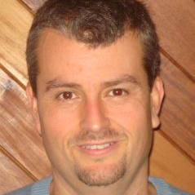

Pensamento Computacional para todos
André Raabe

Slide 3
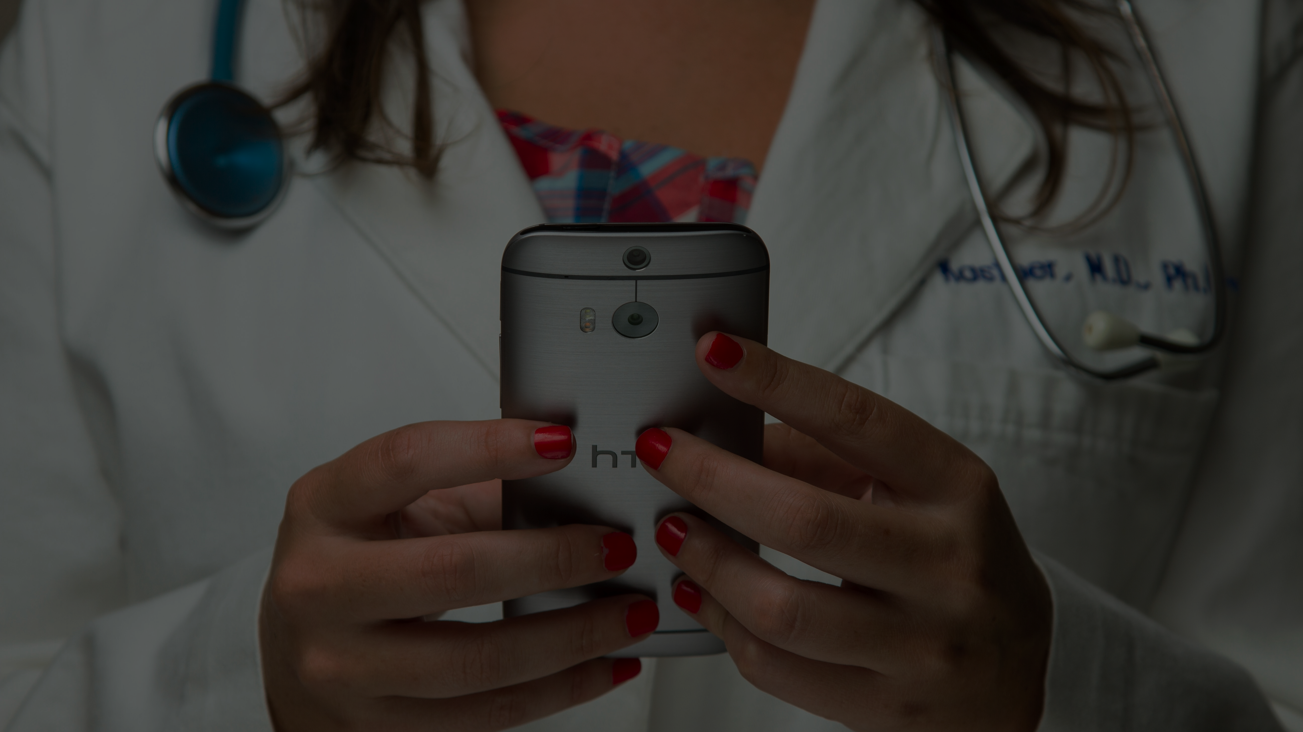
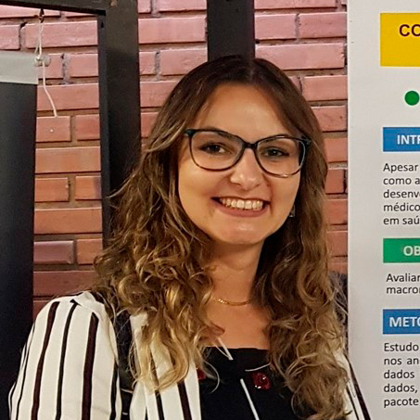
Manejo dos Sistemas de Informação em Saúde
Graziela Liebel

Slide 4


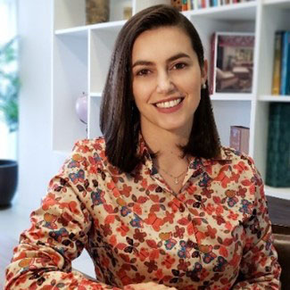
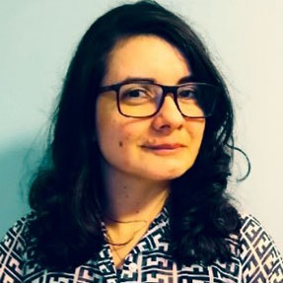

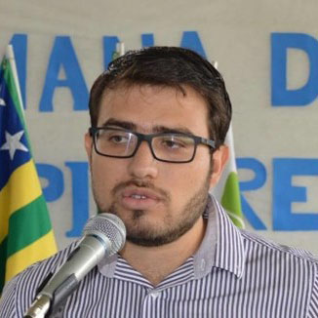
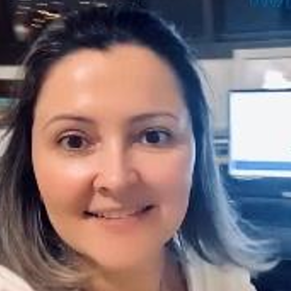
Meninas Digitais
Rita Berardi
Giselle Medeiros
Adriano Braga
Luciana Frigo
moderadora

Slide 5
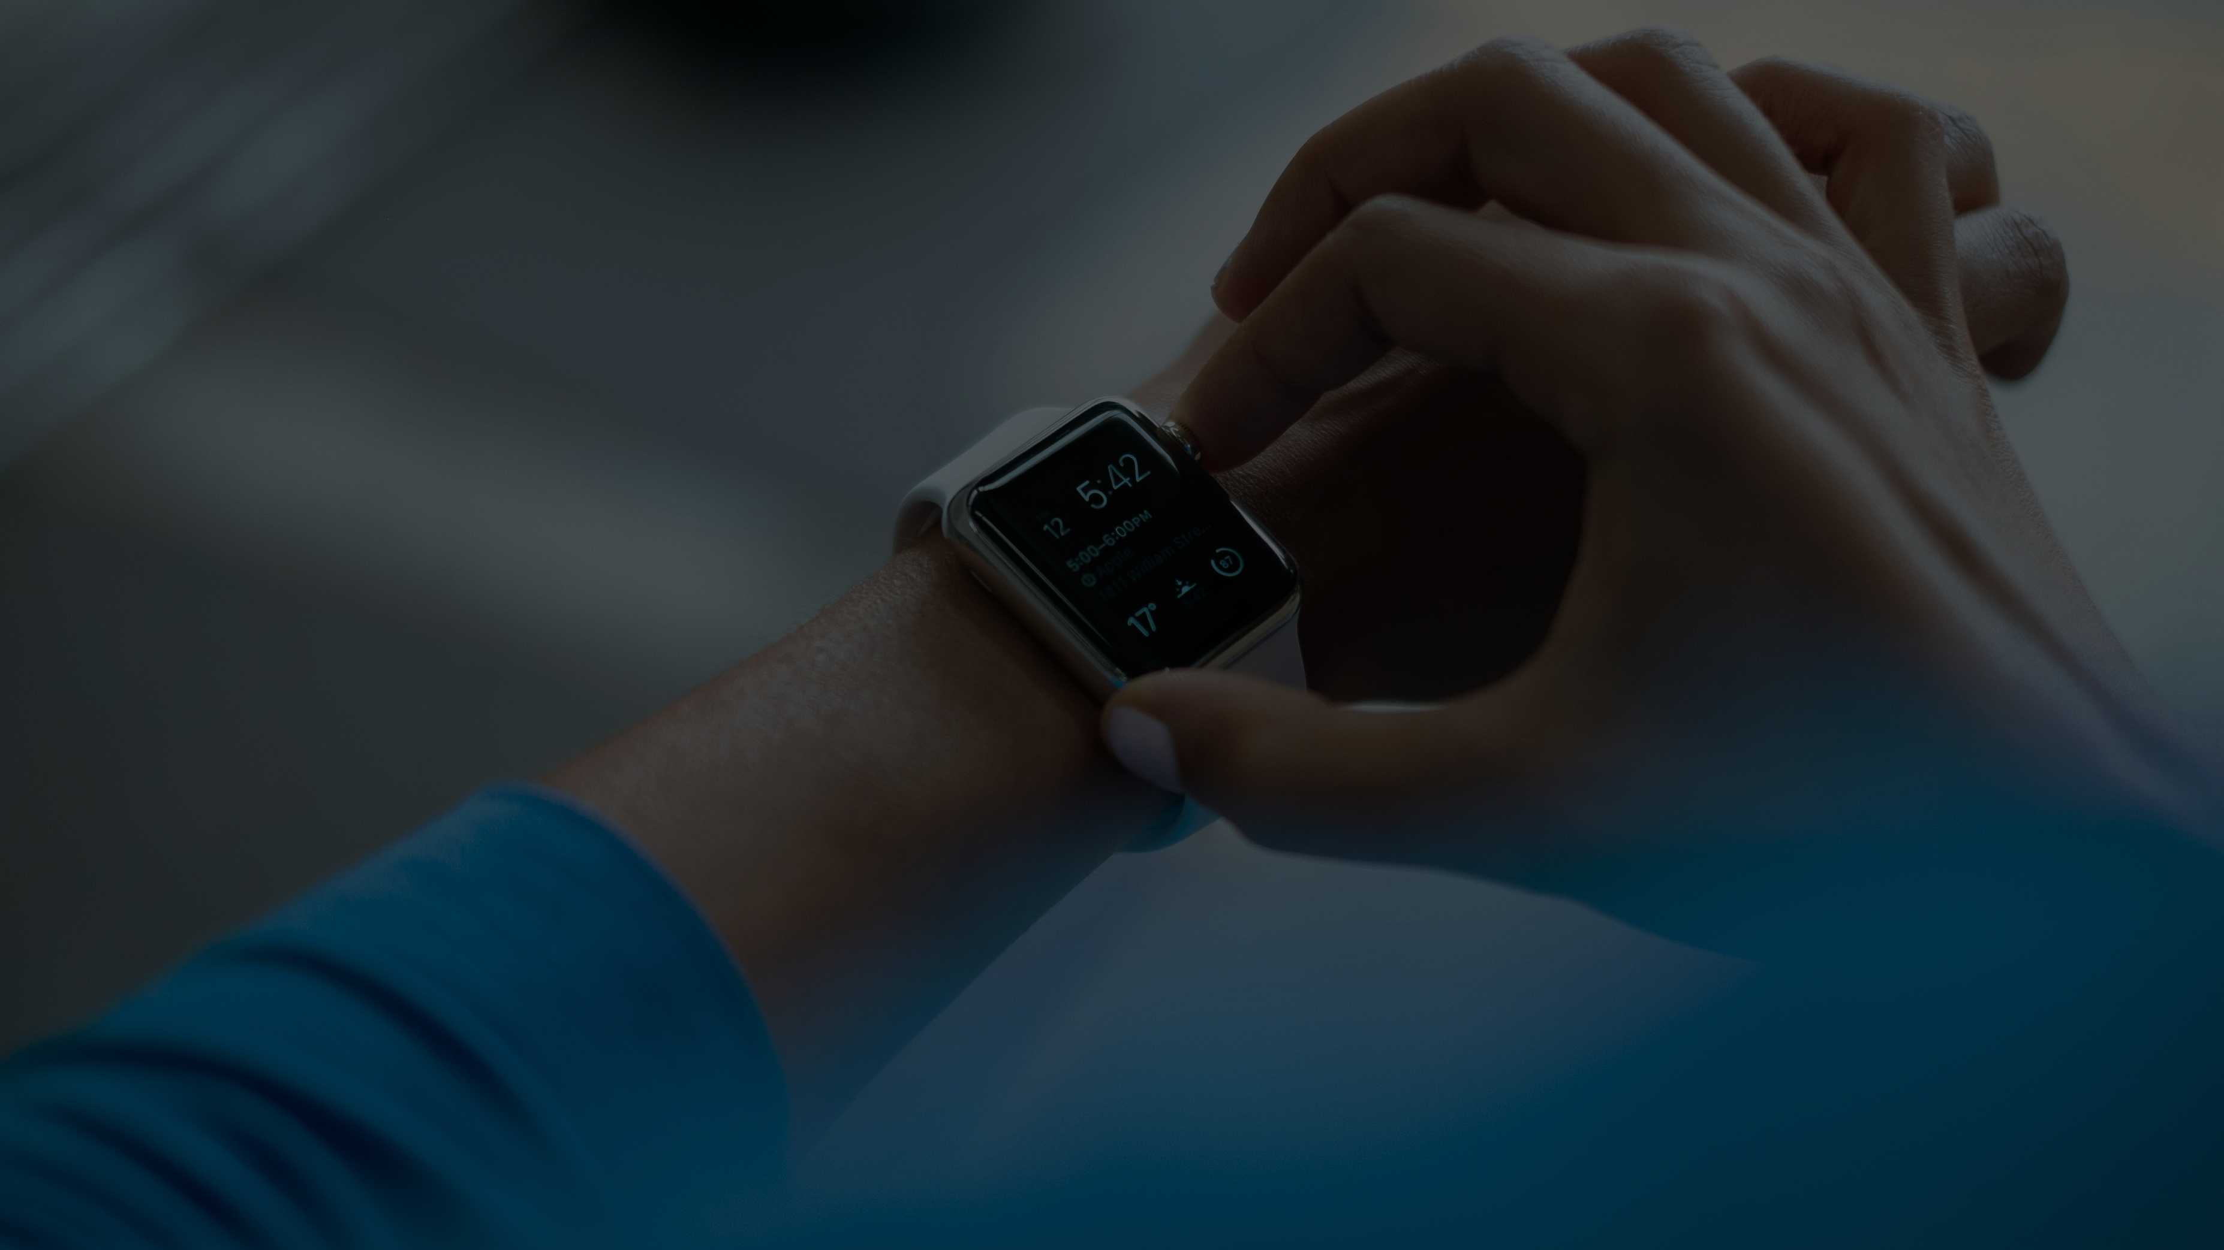
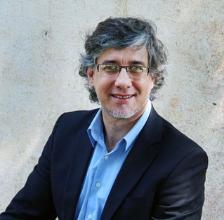
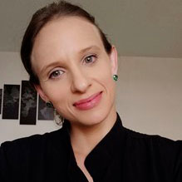
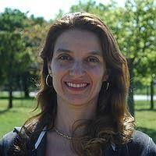
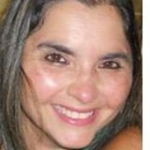
Desafios e Oportunidade em Saúde Digital diante da Pandemia
Paulo lopes
Angela Rosso
Debora Saade
Anita Fernandes
moderadora

Slide 6

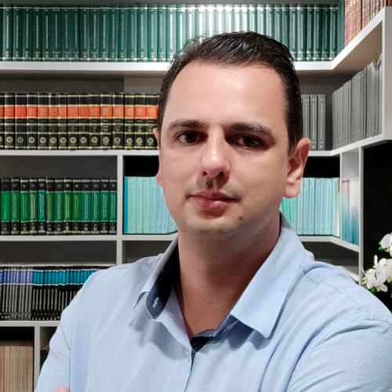

O que o mercado de trabalho busca neste momento pós pandemia
Ramices Silva

Slide 7


Encerramento e Premiações

